Slide 1
「地域のための小水力発電に関する
研究会報告書」について
地域のための小水力発電推進セミナー2025
  2025年2月20日
  「地域のための小水力発電に関する研究会」委員
  電力中央研究所 名誉研究アドバイザー
  宮永洋一

Slide 2
内 容
研究会報告書の要旨
水力発電の多様な価値
水力発電の現状
地域における再エネ開発と小水力発電
小水力開発の課題と解決に向けた提言

Slide 3
１．研究会報告書の要旨
気候変動やエネルギー需要の増大に対応するため、我が国は再生可能エネルギー（再エネ）を中心とする持続可能な電源構成への移行を目指している。
水力発電は、他の再エネにはない優れた特長を有しているにもかかわらず、現状は太陽光発電などに比べて新規開発が進んでいない。
「地域のための小水力発電に関する研究会」は、水力発電の開発ポテンシャルと多様な価値を踏まえ、将来の持続可能なエネルギーとして水力発電のさらなる開発に国を挙げて取り組むべきことを示した。
さらに、新規開発が進んでいない原因を分析し、今後の水力開発の目指すべき姿の一つとして、「地域のための小水力発電」の開発を地域総合戦略に位置付けて推進することを提案し、施策の提言を行った。

Slide 4
２．水力発電の多様な価値
再エネに共通する価値
CO₂排出量が非常に少ない脱炭素エネルギー （CNに貢献）
未開発のポテンシャルが大きい純国産エネルギー （エネルギー自給率向上に貢献）
再エネを活用した地域の維持・発展 （地方創生に貢献）
電力中央研究所報告(2016)を基に作成

Slide 5
２．水力発電の多様な価値
水力発電の特長
未開発のポテンシャルが全国に広く存在
天候等による出力の不安定な変動がない
耐用年数が長く、長期間活用するほど発電コストが安くなる
開発の歴史が長く、信頼性が実証され、地域に定着している
開発状況 | 地点数 | 出力 (万kW) | 電力量 (億kWh)
既開発 | 1993 | 2190 | 900
未開発 | 2640 | 1160 | 440
資源エネルギー庁 (2022年3月)
「未開発」には、既存インフラの未利用落差や100kW以下のマイクロ水力は含まれていない

Slide 6
３．水力発電の現状
水力開発の歴史
わが国初の事業用水力は京都市の蹴上発電所（1891年）
戦前から1950年代までは「水主火従」 → 60年代から「火主水従」に
60～90年代に揚水発電所の建設が拡大
以後、現在に至るまで一般水力の新規開発は減少してきた
（万kW）
（年度）
大規模一般水力開発の最盛期
「エネルギー白書2017」を基に作成

Slide 7
３．水力発電の現状
水力発電の現状
東日本大震災後、FIT導入（2012）、電力小売り全面自由化（2016）、2050年カーボンニュートラル宣言（2020）など、発電事業をとりまく環境が大きく変化
従来の電力会社・公営電気事業者以外の参入が増え、発電事業者が多様化
水力発電の新規開発は低調、中心は出力数千kW以下
農業用水やダム放流水、砂防ダムなどの未利用ポテンシャルを利用した新規開発が拡大、数百kW以下が中心

Slide 8
４．地域における再エネ開発と小水力発電
自治体を取り巻く状況
人口減少下における地域づくり、様々な地域課題の解決
少子化対策、GX・DX推進、脱炭素、食料安全保障、国土強靭化など、社会的・国家的課題への対応
「地方創生ゼロカーボン」は、地域課題の解決と社会的・国家的課題への同時対応を目指す
地域における再エネの活用がカギ
「地域脱炭素ロードマップ」
（2021年6月、国・地方脱炭素実現会議決定）
地域脱炭素は、地域の成長戦略であり、地域が主役になって、再エネ等の地域資源を最大限活用して経済を循環させ、地域課題を同時解決し、地方創生に貢献するもの

Slide 9
４．地域における再エネ開発と小水力発電
「地域のための小水力発電」の考え方
  「コミュニティパワー3原則」プラス環境保全、地域への貢献
  地域活用電源
地域に根ざした主体による主導
  地域の利害関係者による所有
  地域に根ざした組織による意思決定
  社会的・経済的便益の地域への還元
地域の自然・社会環境との調和
地域づくり、地域経済、地域活性化への貢献
コミュニティパワー3原則
参考：欧州のコミュニティパワー3原則 (Girardar and Mendonca, 2009)
地域のエネルギー活用の基本原則 (倉坂秀史, 2013)

Slide 10
地域活用電源
総合エネ調 再エネ主力電源化制度改革小委員会 中間とりまとめ（2020年2月）
災害時のレジリエンス強化やエネルギーの地産地消に資する「地域活用電源」についてはFITの枠組みを維持
地域の再エネ資源が活かされることで、再エネが地域を下支えし、雇用や経済等が地域で循環することが重要

Slide 11
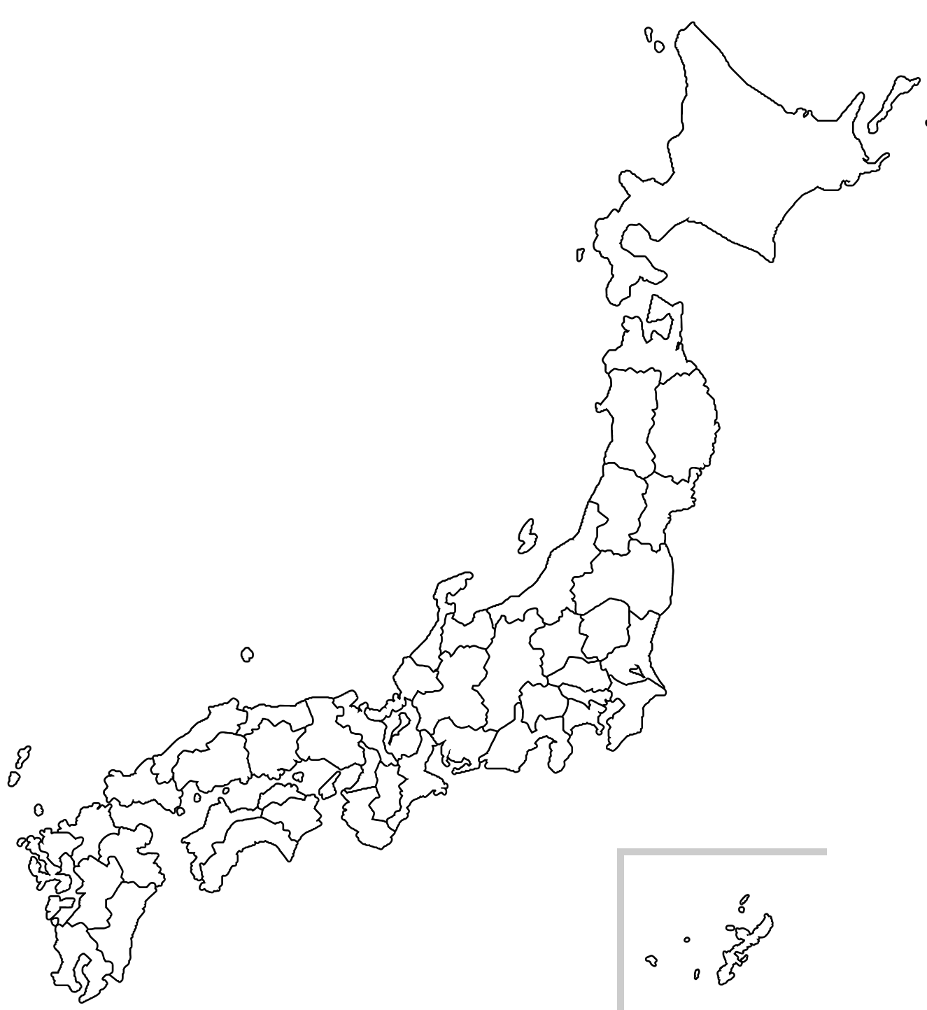
研究会で調査した事例 (35発電所)
カッコ内は発電所数
赤字・赤丸は現地調査実施
矢瀬マイクロ
馬曲川
畑野
米子川第一
東鴉川
笹川
米子
石徹白清流
白馬村
那須野ヶ原(4)
別府
石徹白番場清流
利平茶屋
西粟倉(2)
箱島湧水
秩父寺沢川
家中川(3)
落合平石
小沢川
伊東市大川浄水場
大日止昴
馬野川
野底川
新曽木
新府能
東吉野つくばね
馬路村
永吉川
有田川町営

Slide 12
事例調査結果の概要
事業主体は、自治体、地元企業、土地改良区、地域住民など、地域に根ざした主体が中心
事業規模は500kW以下で、FITによる売電の事例が多い
着手から運開までの開発期間は3～5年が多い
地域づくり、地域経済、地域活性化等に幅広く貢献

Slide 13
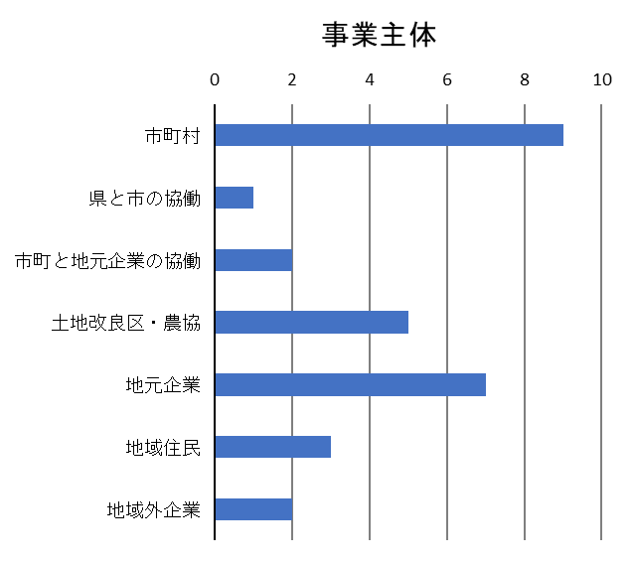
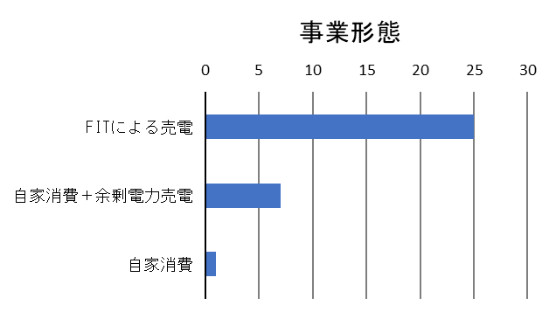
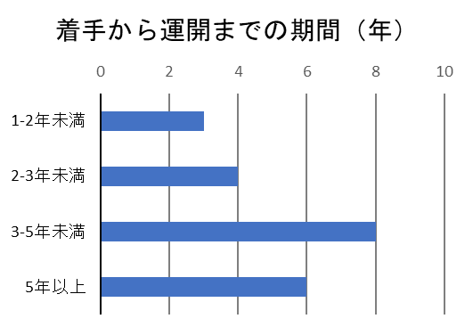
事業主体、事業形態、開発期間

Slide 14
地域貢献の例
電力供給、売電収入、インフラ等は、地域づくり、地域経済、地域活性化に役立てられている。
地域社会への貢献 |  | 代表的な事例
地域づくり | 自治体の地域政策 | 箱島湧水、家中川、馬曲川、有田川町 西粟倉村
 | エネルギーの地産地消、地域防災 | 利平茶屋、秩父寺沢川、米子、馬曲川
地域経済 | 雇用創出、地元企業への発注 | ほぼ全ての事例
 | 林業再生 | 秩父寺沢川、野底川、西粟倉村
 | 新規事業創出 | 東鴉川、米子、西粟倉村
 | 地銀、市民による再エネ投資 | 東鴉川、箱島湧水、家中川、秩父寺沢川 野底川、西粟倉村、大日止昴
地域活性化 | 環境・エネルギー教育 | 東鴉川、利平茶屋、家中川、西粟倉村
 | 地域の知名度・魅力・観光価値等の向上 | 東鴉川、家中川、馬曲川、西粟倉村
 | 伝統芸能の維持・継承 | 大日止昴

Slide 15
西粟倉村の小水力発電
にしあわくらそん
西粟倉発電所（左）、西粟倉第2発電所（右）
事業主体、事業の概要、地域への貢献
森林保全と林業活性化を柱とする「百年の森林構想」を推進する西粟倉村は、恵まれた水資源と地形を生かして小水力発電を積極的に導入
主力の小水力発電所は、1965年に建設され、2013年度に大規模更新した西粟倉発電所(290kW)と、その上流に2020年度に新設した西粟倉第2発電所(199kW)で、2つの発電所で村内消費電力の約50％を供給
発電所は村および村が設立した事業会社が建設・運営し、FITにより全量を売電
西粟倉発電所は設備利用率が80％と高く、年間約7000万円の売電収入を村の一般財源に繰り入れ、地域づくりや地域活性化に活用

Slide 16
４．地域における再エネ開発と小水力発電
地域のための小水力発電の目指す姿
「地方創生ゼロカーボン」に貢献する「地域のための小水力発電」の開発を、地域総合戦略に位置付けて推進する
地域（自治体、地元企業、農業団体、住民等）が主体となり、専門家と専門事業者が連携・協働する推進体制
自然・社会環境と調和し、脱炭素、エネルギーの地産地消、地域経済の循環により、持続可能な地域の将来を長期に渡って支える
許認可、補助金等
事業主体
自治体、地元企業
農業団体、住民等
専門的助言
国、自治体
専門家
地元の関係組織
合意形成
建設、保守
建設、OM事業者

Slide 17
５．小水力開発の課題と解決に向けた提言
地域のための小水力発電の主な課題6項目
開発体制の転換
総合的推進戦略・体制
合意形成の改善と事業モデルの構築
事業性（経済性）の向上
支援体制の構築
許認可手続きの改善

Slide 18
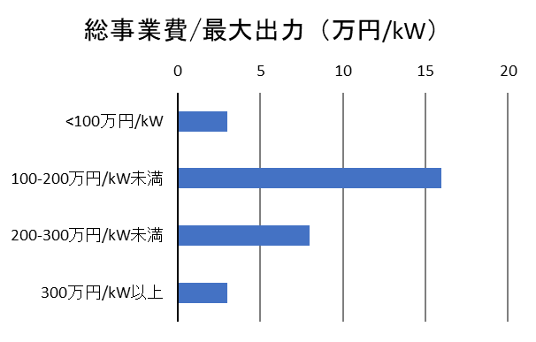
経済性
小水力発電は、出力100kW程度で資本費1～2億円、年間の運転維持費数百万円程度の事業規模となり、初期投資の負担が大きい
FITでは、200kW未満の小水力の資本費の想定値は100万円/kW、運転維持費の想定値は7.5万円/kW/年だが、事例調査では、資本費100～200万円/kWの地点が多い

Slide 19
支援体制
自治体や地元企業等は水力発電の知識・経験が乏しい場合が多く、事業全般にわたる支援を必要とするが、現状では公的支援体制は未確立
研究会の事例調査では、コンサルタントによる支援が多く、長野県飯田市などの自治体による公的支援の例も見られた
支援の内容 |  | 代表的な事例
技術支援 | コンサルタントによる予備調査、設計支援 | 東鴉川、馬曲川（更新）、野底川、有田川町、大日止昴
 | NPO法人やシンクタンクによる予備調査、設計支援 | 箱島湧水、秩父寺沢川
 | 大学による水車設計支援（信州大学） | 米子
法務・財務等支援 | コンサルタントによる許認可手続き支援 | 東鴉川、馬曲川（更新）、有田川町
 | コンサルタントによる合意形成、資金調達支援 | 大日止昴
 | 自治体の条例に基づく審査会による助言（飯田市） | 野底川

Slide 20
５．小水力開発の課題と解決に向けた提言
研究会の提言9項目および国の基本政策への提言
水力の価値とポテンシャルに対する国民的理解の促進
自治体における取り組みの強化
事業性（経済性）の向上
財政支援・資金調達のあり方
水力開発に関わる人材育成
許認可手続きの迅速化・簡素化
支援体制の充実
モデル地点の推進と事例の共有
地域分散型エネルギー自給体制の構築
国の基本政策における小水力発電の位置付けの明確化

Slide 21
自治体における取り組みの強化
再エネを活用した総合的な地域ビジョンの策定
小水力を含む地域の自然エネルギー賦存量の把握
部署横断的な推進体制の構築
小水力発電の基本的知識を有する人材の育成
財源調達手段の多様化（国庫補助、民間資金、CF等）の検討

Slide 22
経済性の向上、財政支援・資金調達
産官学連携による高コスト構造の課題の検証
水車・発電機等機器類の標準化、汎用化
関係業界・国による機器類の安定供給体制の整備
地元の製造業者、施工業者の参入を促す標準化やマニュアル等の整備
地域のための小水力発電に対する国庫補助の対象範囲や過疎事業債の適用条件の拡大
農業用水利における小水力発電設備の補助対象要件の見直し
多様な資金調達手段の検討

Slide 23
支援体制の充実
地域のための小水力発電を支援する人材の育成（電力会社や企業局のOB等の知識・経験の活用）
公的な中間支援組織* の整備（既存の自治体や民間の支援組織の拡充策を検討）
具体的なモデル地点における支援の実証
* 再エネの利用が進むオーストリアやドイツなどでは、自治体・企業・住民による再エネ政策や事業に対して、専門家が支援する中間支援組織「Energy Agency」が州政府により設置されている。

Slide 24
ご清聴ありがとうございました

